Slide 1
work

Slide 2
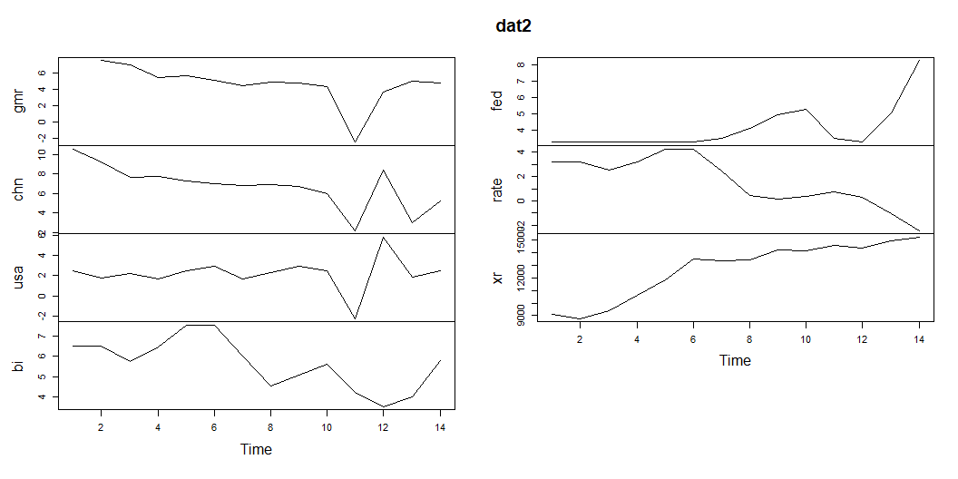
Data

Slide 3
PDB co-movement
Call: lm(formula = pdbmr ~ chn + usa, data = dat) Residuals: Min 1Q Median 3Q Max -191633 -101256 46408 62850 194417 Coefficients: Estimate Std. Error t value Pr(>|t|) (Intercept) 2583932 112441 22.980 1.20e-10 *** chn -157321 18927 -8.312 4.53e-06 *** usa 130952 25843 5.067 0.000362 *** --- Signif. codes: 0 '***' 0.001 '**' 0.01 '*' 0.05 '.' 0.1 ' ' 1 Residual standard error: 125600 on 11 degrees of freedom Multiple R-squared: 0.8631, Adjusted R-squared: 0.8382 F-statistic: 34.67 on 2 and 11 DF, p-value: 1.781e-05

Slide 4
Situasi Makro
Call: lm(formula = pdbmr ~ xr + bi + fed, data = dat) Residuals: Min 1Q Median 3Q Max -91960 -23902 15424 33534 52355 Coefficients: Estimate Std. Error t value Pr(>|t|) (Intercept) 648870.765 155273.700 4.179 0.00189 ** xr 96.182 9.123 10.543 9.77e-07 *** bi -51585.773 14081.180 -3.663 0.00436 ** fed 56683.867 12847.938 4.412 0.00131 ** --- Signif. codes: 0 '***' 0.001 '**' 0.01 '*' 0.05 '.' 0.1 ' ' 1 Residual standard error: 53020 on 10 degrees of freedom Multiple R-squared: 0.9778, Adjusted R-squared: 0.9712 F-statistic: 147 on 3 and 10 DF, p-value: 1.436e-08

Slide 5
Gabungan
Call: lm(formula = pdbmr ~ chn + usa + xr + bi + fed, data = dat) Residuals: Min 1Q Median 3Q Max -52734 -34248 9767 29155 45635 Coefficients: Estimate Std. Error t value Pr(>|t|) (Intercept) 1104532.32 236525.09 4.670 0.001603 ** chn -38147.57 16022.35 -2.381 0.044483 * usa 35732.85 14670.38 2.436 0.040837 * xr 72.18 12.68 5.691 0.000459 *** bi -43639.32 12245.80 -3.564 0.007362 ** fed 52486.90 10889.19 4.820 0.001321 ** --- Signif. codes: 0 '***' 0.001 '**' 0.01 '*' 0.05 '.' 0.1 ' ' 1 Residual standard error: 44400 on 8 degrees of freedom Multiple R-squared: 0.9876, Adjusted R-squared: 0.9798 F-statistic: 127 on 5 and 8 DF, p-value: 2.127e-07

Slide 6
PDB non-migas
PDB non-migas bergerak bersamaan dengan secara negatif dengan PDB RRT, positif dengan PDB USA. Artinya:
Pertumbuhan RRT berhubungan terbalik dengan manufaktur Indonesia. Menguntungkan sektor komoditas namun menjadi kompetisi impor bagi manufaktur non-migas
USA sebagai main buyer produk manufaktur Indonesia merupakan ekonomi yang sangat penting.
Kedua wilayah ini merupakan faktor yang signifikan terhadap kinerja manufaktur.

Slide 7
PDB non-migas
Situasi makro sangat berpengaruh terhadap kinerja sektor manufaktur
Nilai tukar berpengaruh signifikan dan positif, artinya rupiah yang melemah baik untuk pertumbuhan manufaktur secara umum.
rupiah yang lemah memberikan competitive advantage karena harga produk Indonesia jadi relatif murah
bi-rate berpengaruh signifikan negatif, sementara fed rate positif.
pinjaman murah penting utk manufaktur terutama yang capital intensive
fed rate tinggi -> USD mahal relatif thd rupiah -> barang Indonesia jadi kompetitif.

Slide 8
Caveats
akan dicoba utk data kuartalan
belum ada treatment time-series (spurious relationship masih mungkin)
tapi yang jelas, utk Kemenperin, situasi global sangat penting diperhitungkan dalam memperhitungkan ketercapaian indikator kinerja kementerian,

Slide 9
Share PDB
variable (all real) | 22 | 23 | 24 | 25 | 26 | 27 | 28 | 29
Kontribusi industri non-migas | 18.66 | 18.60 | 17.9 | 18.15 | 18.71 | 19.26 | 19.81 | 20.36
PDB industri non migas | 11,710,248 | 12,301,394 | 13,521,476 | 14,191,352 | 14,664,180 | 15,187,043 | 15,751,722 | 16,360,728
Pertumbuhan industri non-migas | - | 4.69 | 5.80 | 6.42 | 6.52 | 6.61 | 6.68 | 6.75
pertumbuhan PDB | - | 5.05 | 9.92 | 4.95 | 3.33 | 3.57 | 3.72 | 3.87

Slide 10
Share
Supaya target pertumbuhan manufaktur non-migas rata-rata di atas 6% DAN kontribusi yang ada di sekitar 18-20%, maka pertumbuhan ekonomi secara umum harus rendah.
Untuk memastikan bahwa target pertumbuhan manufaktur non-migas dan kontribusi sesuai dengan KIN, maka pertumbuhan ekonomi harus di bawah 4%, jauh di bawah rancangan teknokratik RPJMN di 5,6-6,1%.
Artinya, desain indikator makro sebagai sasaran kinerja sudah salah dari awal. Indikator kontribusi per PDB menginstitusionalkan pemikiran ”zero-sum game” untuk Kementerian/Lembaga (supaya saya naik, maka yang harus turun).

Slide 11
Bias growth
seperti kasus China, Indonesia mengalami biased growth / dutch disease:
Pertumbuhan China yg cepat membantu Indonesia di sektor komoditas -> strong exchange rate -> manufaktur menderita.
bias growth: pertumbuhan yang cepat didorong 1 sektor, di sisi lain sektor lain melambat, bahkan mendapat kompetisi.
Indonesia perlu menentukan apakah bias growth ini akan dibiarkan (tumbuh tapi fokus di sektor non-manufaktur).
Jika semua sepakat bahwa fokus harus diarahkan ke manufaktur, barulah koordinasi kebijakan dilakukan agar bias growth against manufaktur bisa diubah, dan deindustrialisasi bisa diatasi.

Slide 12
ket
var | satuan | ket | source
pdbmr | milyar 2010 IDR | PDB riil manufaktur non-migas constant price | SEKI
chn | % | pertumbuhan PDB Republik Rakyat Tiongkok
usa | % | pertumbuhan PDB Amerika Serikat
xr | IDR/USD | nilai tukar rupiah terhadap dolar: naik berarti depresiasi
bi | % | policy rate Bank Indonesia
fed | % | policy rate Federal Reserve of USA

